Slide 1
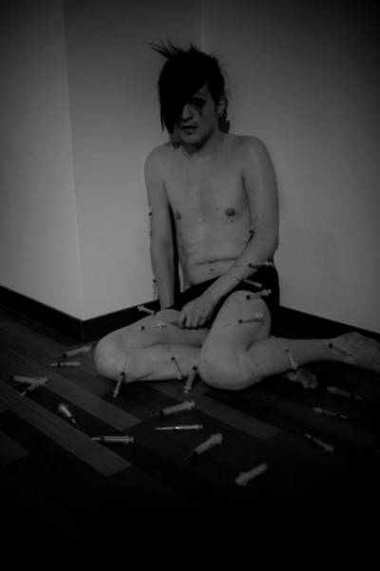
Наркомания. Потеря личности.
Наркотик приносит вред телу, разрушает разум, отупляет целые нации.
Оноре Де Бальзак

Slide 2
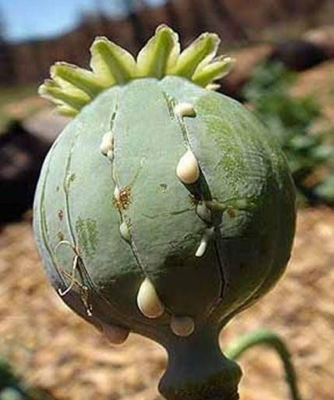
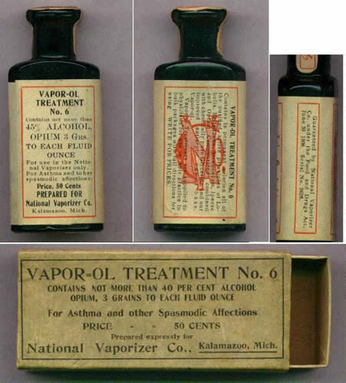
ИСТОРИЯ ПОЯВЛЕНИЯ НАРКОМАНИИ
В первом десятилетии был получен в чистом виде морфин.
Во второй половине столетия – кокаин.
1874-году из морфина был выделен героин.
Все данные вещества первоначально использовались в качестве лекарств, они рекламировались различными компаниями, что подтолкнуло к их широкому распространению

Slide 3
История начала борьбы с наркоагрессией
1909 г. - в Шанхае созвана Опиумная комиссия;
1912 г. - в Гааге принята Международная конвенция по опиуму;
1925 г. - в Женеве принята Международная конвенция по опиуму;
1931 г. – принята Международная конвенция об ограничении производства и регламентации распределения наркотических средств;
1936 г. – принята Международная конвенция по борьбе с незаконным оборотом вредных лекарственных веществ.
1946 г. - создается комиссия ООН по наркотическим средствам,
1953 г. - в Нью-Йорке принят Протокол об ограничении и регламентации культивирования растения мака, производства опиума и т.д.
1961 г. - принята Единая конвенция ООН о наркотических средствах,
1971 г. - Конвенции ООН о психотропных веществах.

Slide 4
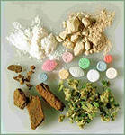
Классификация наркотических средств и психотропных веществ. Особенности их действия на организм

Slide 5
Международной классификации наркотиков и психотропных веществ:
– препараты опия
– снотворные и седативные средства
– кокаин
– препараты индийской конопли
– психостимуляторы
– галлюциногены.

Slide 6
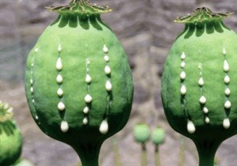
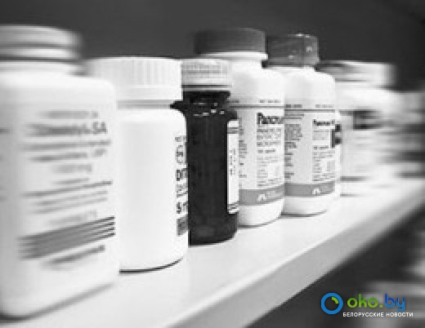
препараты опия

Slide 7
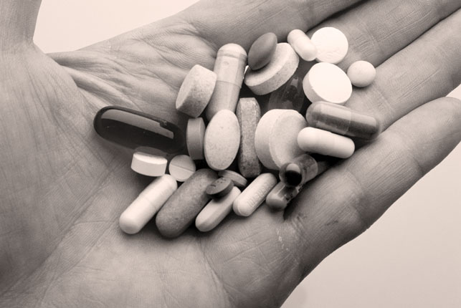
Снотворные и седативные средства
– барбитураты
– транквилизаторы
– снотворное

Slide 8
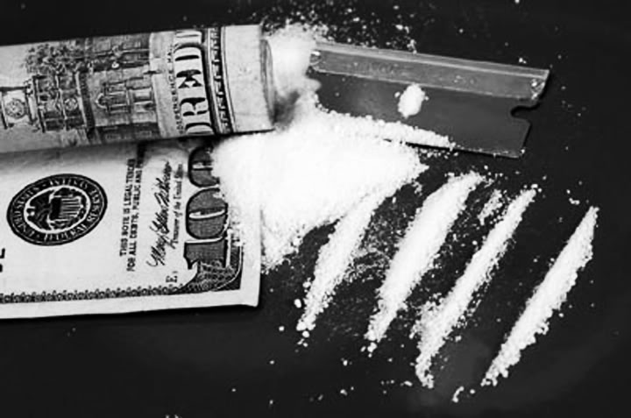
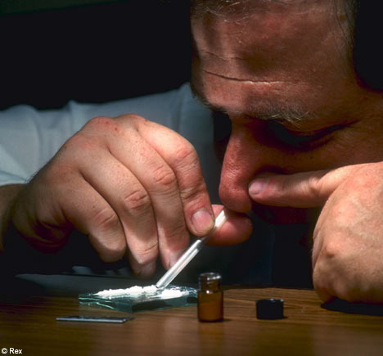
Кокаин

Slide 9
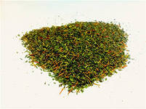
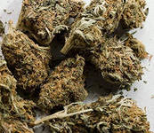
Каннабиоиды

Slide 10
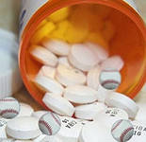
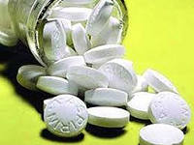
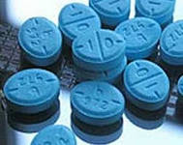
Психостимуляторы (амфетамины)

Slide 11
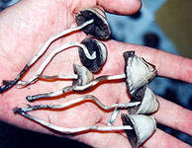
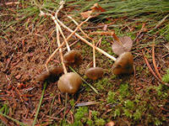
Галлюциногены.

Slide 12
Факторы, влияющие на возникновение наркомании
Психологические факторы
Биологические факторы
Социальные факторы.

Slide 13
Статистика наркомании

Slide 14
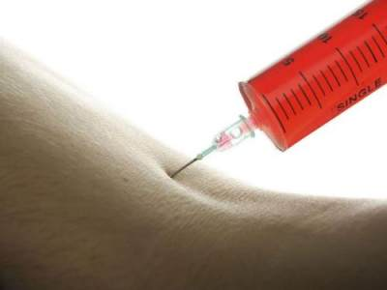
Ежегодно наркотики убивают 70 тысяч человек в России
От наркомании излечивается не более 10% наркоманов.
Средний возраст погибшего наркомана в России – 28 лет.
В 2009 году Россия заняла первое место в мире по употреблению героина – таковы официальные данные управления ООН по наркотикам и преступности (УНП ООН)
несовершеннолетних распространителей - 461
- зарегистрировано 2 298 случаев изъятия героина
- 1 291 случай изъятия опия
- 1 155 случаев изъятия марихуаны.
- в 8 раз увеличилось число взрослых наркоманов
- в 18 раз – наркоманов-подростков
- в 24,3 раза – детей-наркоманов.
У 90% наркоманов диагностируется заразная форма гепатита
потребляют наркотики в настоящее время 45% мальчиков и 18% девочек.
Особое беспокойство российского общества должен вызывать тот факт, что за последнее десятилетие в 6,5 раз увеличилось число женщин, употребляющих наркотики.

Slide 15
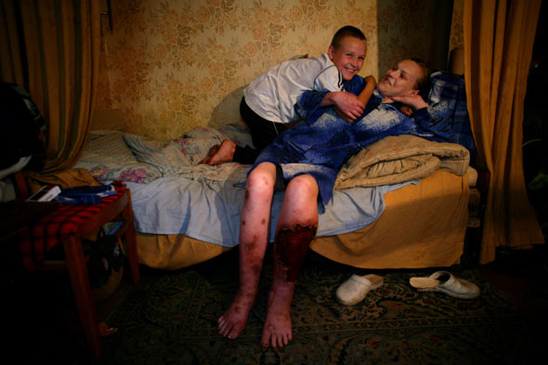
Жизнь наркоманов…

Slide 16
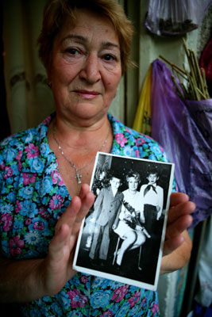
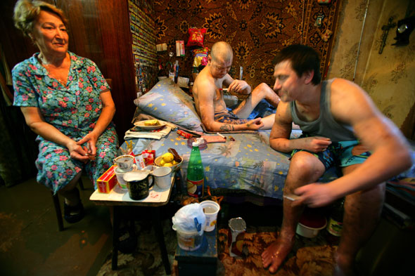
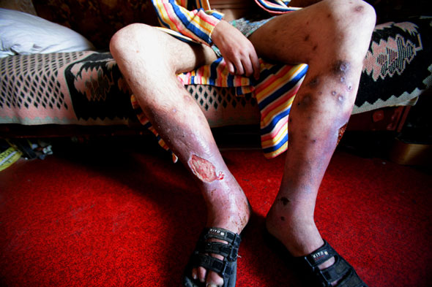

Slide 17
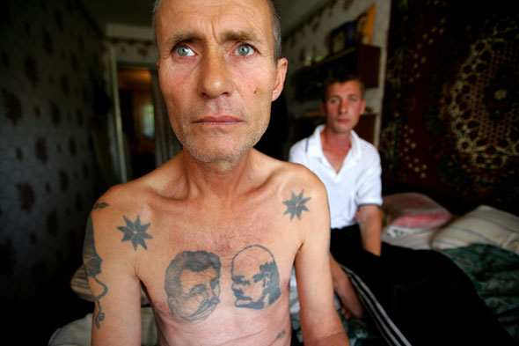

Slide 18
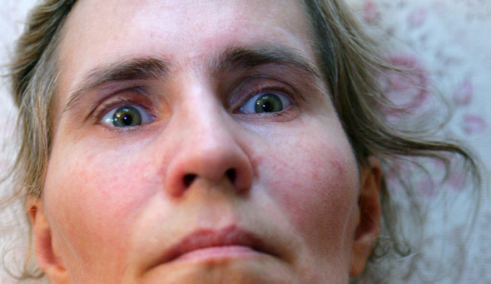

Slide 19
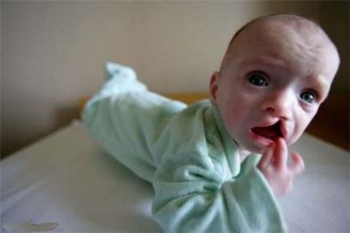
Дети наркоманов…

Slide 20
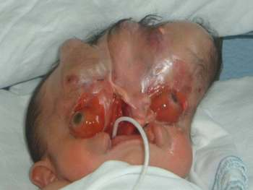

Slide 21
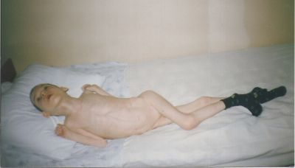

Slide 22
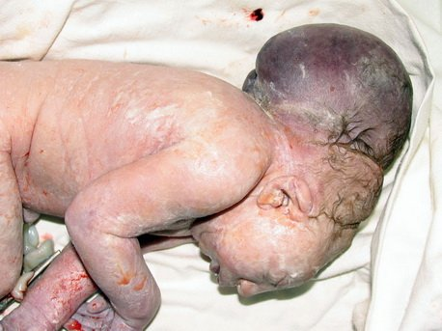

Slide 23
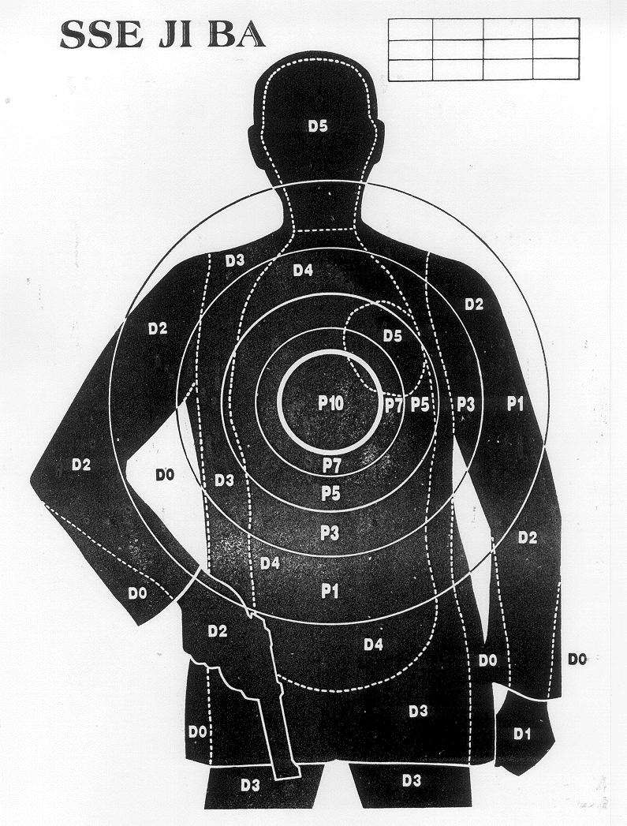
Эксперименты с наркотиками — тренировочная стрельба, где мишенью служит твоя голова.

